Slide 1
Välkomna!

Slide 2
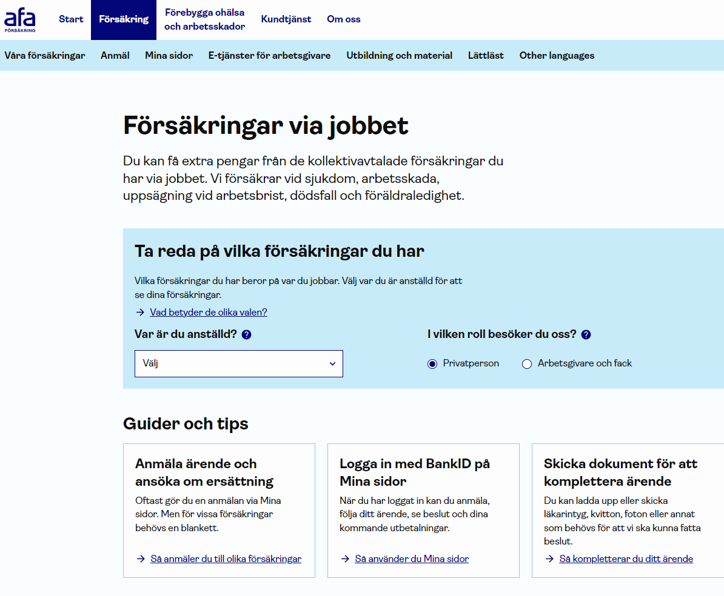
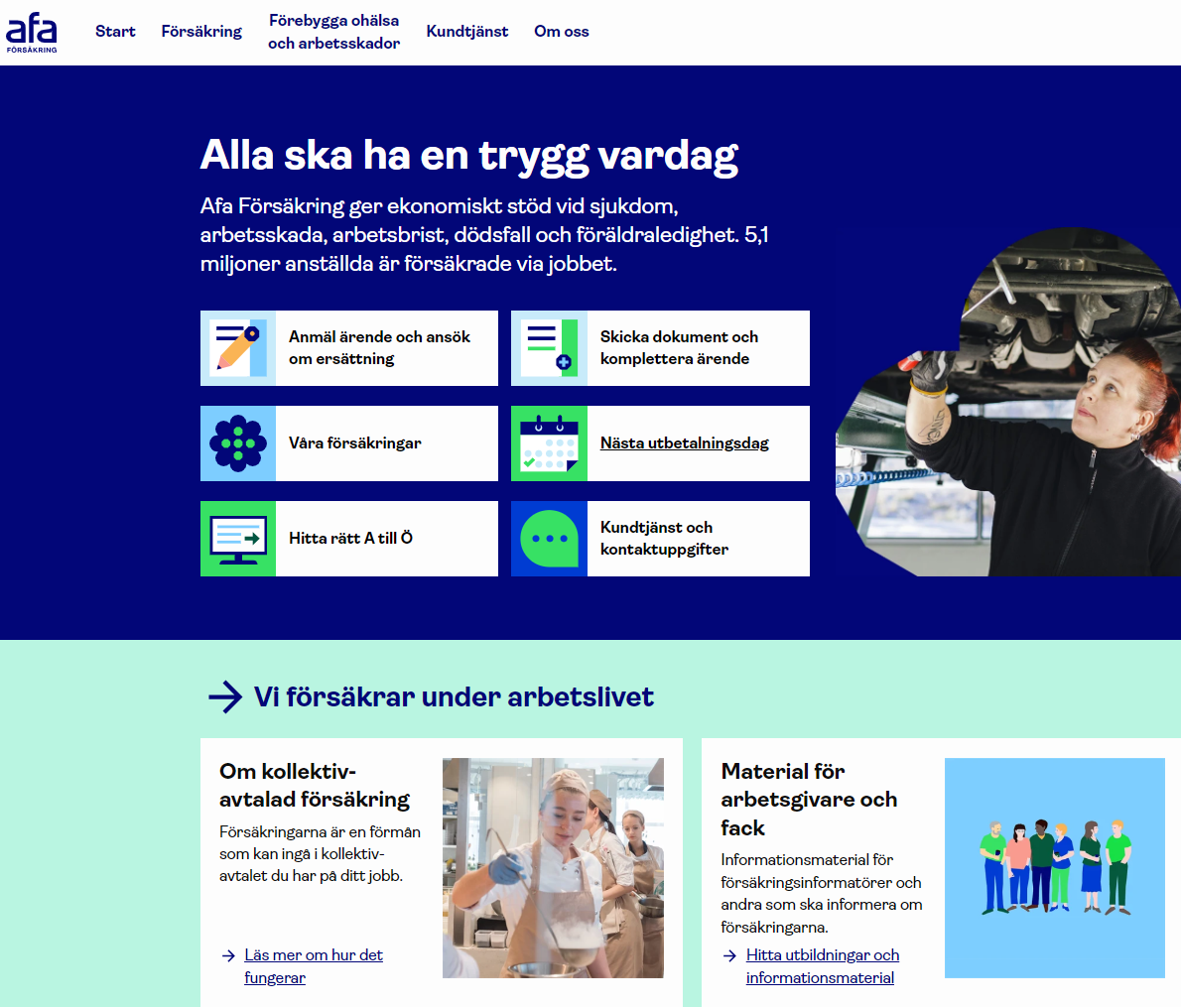
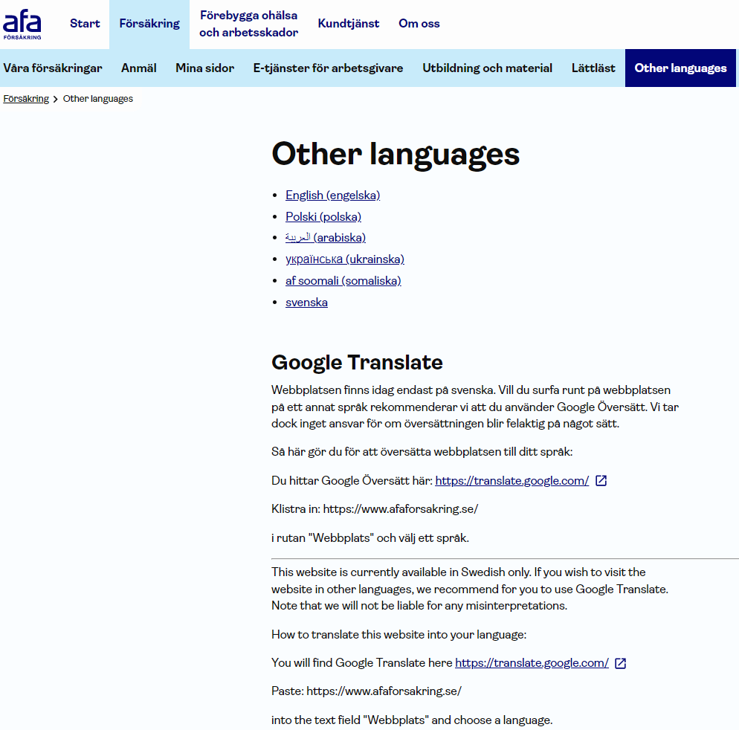
Efterlängtad nyhet
www.afaforsakring.se

Slide 3
https://www.afaforsakring.se/forsakring/other-languages

Slide 4
Uppdrag och kännedom

Slide 5
Uppdraget som försäkringsinformatör
Mål
Genom försäkringsinformatörer och andra informationskanaler ska alla anställda känna till:
Att de omfattas av kollektivavtalade försäkringar vid arbetsskada, dödsfall, sjukdom och pension
Vart de kan vända sig för att få mer information

Slide 6
Tänk på att:
Som försäkringsinformatör behöver du inte vara expert!
Du är informatör för alla – oavsett om du är utsedd av arbetsgivare eller fack.
Informera om försäkringarna regelbundet – större chans att fånga de som behöver det.
Samarbeta i organisationen! Att vara försäkringsinformatör är inget ensamarbete.

Slide 7
Framgångsformel
Kännedom på förhand
Information när något händer
+
=
Anmälan!

Slide 8
Kännedomsundersökning om kollektivavtalade försäkringar
Görs en gång/år i samarbete med Novus, senast nov -24
Syfte: se hur kännedomen förändras över tid
Målgrupp: Förvärvsarbetande 20-65 år
1039 webenkäter, varav 276 inom KR-sektorn
53% kvinnor, 47 % män

Slide 9
Kännedom om kollektivavtalad försäkring

Slide 10
Kännedom om kollektivavtalad försäkring
40%
79%
21%

Slide 11
Kännedom – KR-sektorn / övriga
82%
78%
18%
22%

Slide 12
Yngre har fortsatt sämst kännedom – men gapet mot äldre generationer minskar

Slide 13
Minskning av de som tror att man måste vara med i facket
-11%
30%
totalt
tror att försäkringarna endast gäller om man är medlem i facket
tror inte att försäkringarna gäller för alla anställda hos arbetsgivare med kollektivavtal
30%
(44% 2023)
KR-sektorn

Slide 14
Minskning av de som inte tror att alla omfattas
-19%
12%
totalt
tror att försäkringarna endast gäller om man är medlem i facket
tror inte att försäkringarna gäller för alla anställda hos arbetsgivare med kollektivavtal
10%
(30% 2023)
KR-sektorn

Slide 15
Mer än hälften vet att de själva ska anmäla
+2%
+6%
Jag själv
Totalt
KR- sektorn
Min arbetsgivare
Mitt fackförbund
Vet inte

Slide 16
Med Novusundersökningen ”i bagaget” – Vad behöver du tänka på i ditt uppdrag?

Slide 17
Medskick
Målsättning: Alla ska känna till att de har kollektivavtalade försäkringar och veta vart de vänder sig
Resultaten från kännedomsundersökningen är ett bevis på att ert arbete ger resultat!
Fortsätt vara aktiva, sprid information och se till att ni syns och är kända
Försök hitta sätt att nå även unga personer
Var tydliga med att alla anställda omfattas
Var tydliga med att anställda själva anmäler

Slide 18
Arbetsskadeförsäkring

Slide 19
Lag –
Socialförsäkringsbalken
Avtal – Trygghetsförsäkring vid arbetsskada
Olycksfall i arbete
Färdolycksfall
Smitta
Arbetssjukdom
Kan prövas av Afa Försäkring direkt
Måste som regel vara godkänd av Försäkringskassan
Tandvård
Särskilda hjälpmedel
Sjukvård utomlands
Livränta
Begravningshjälp
Efterlevandelivränta
Inkomstförlust
Merkostnader
Sveda och värk
Kvarstående besvär
Framtida merkostnader
Framtida inkomstförlust
Ersättning vid dödsfall

Slide 20
Vad innebär sambandsprövning?
Olycks-fall
Kvarstående besvär
Sjukskrivning
I direkt anslutning till skadan
Samband bedöms oftast av handläggare, t ex:
-Sjukskrivning -Kostnader – t ex läkarbesök, röntgen, sjukgymnastik samt mediciner -Sveda och värk
Ca 1 år efter sjukskrivningen följs kvarstående besvär upp
-Handläggaren pratar med den
skadade, tar vid behov in medicinskt underlag
- Bedöms sedan av handläggare eller av
Medicinsk rådgivare

Slide 21
Vad innebär sambandsprövning - exempel
Jill faller i arbetet och skadar sitt knä. Vid röntgen samma dag ser man en skada på korsband samt en uttalad artros i knät. Det blir operation, Jill blir sjukskriven 6 veckor och får kostnader.
Olycks-fall
Kvarstående besvär
Sjukskrivning
Samband:
Sjukskrivning 6 veckor i anslutning till olycksfallet
Kostnader under akuttid
Sveda och värk för sjukskrivningen 6 veckor
Ärr efter operation i samband med olycksfallet
3% (av totalt 5%) medicinsk invaliditet bedöms ha samband med korsbandsskadan
Ej samband:
Besvär, ett år efter sjukskrivningens slut, med smärta - bedöms ej ha samband med olycksfallet - bedöms beror på uttalad artros som fanns redan vid olycksfallstillfället (2%)
Artros kan uppstå efter skada, men hade då inte synts på röntgen redan vid olyckstillfället

Slide 22
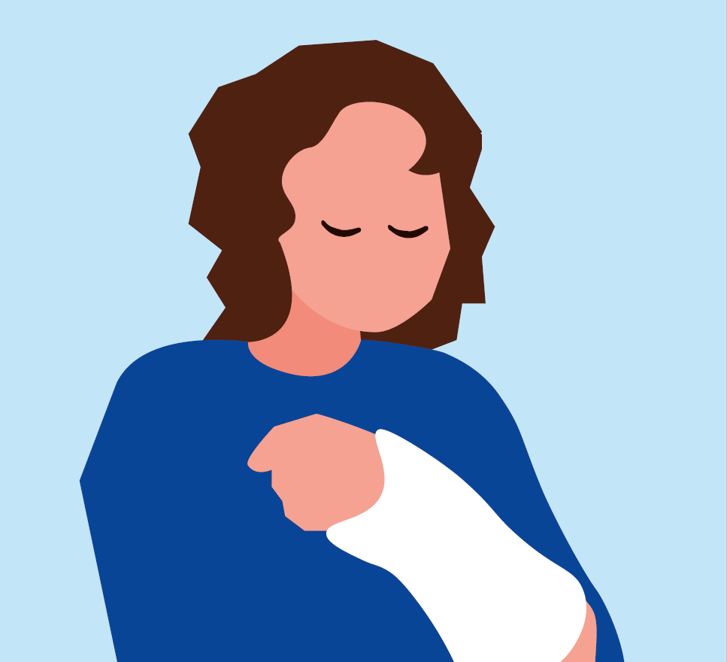
Sammanfattning arbetsskadeförsäkring
• Gäller direkt från första arbetsdagen
• Ingen åldersgräns
• Arbetsskada = olycksfall i arbetet, färdolycksfall, smitta och arbetssjukdom
• Kan lämna ersättning för inkomstförlust, kostnader, sveda och värk, kvarstående besvär, ersättning vid dödsfall
• Anmälan ska göras inom 10 år
• Anställd anmäler själv till Afa Försäkring på www.afaforsakring.se
Notes:
Man omfattas från första anställningsdagen oavsett ålder
Arbetsskadetyper: olycksfall i arbete, färdolycksfall, arbetssjukdom och smitta.
Ersättningar: inkomstförlust, kostnader, sveda och värk samt lyte och men. Ideella ersättningar vid hög invaliditet.
En skadeanmälan om personskada ska göras inom 10 år (ersättning för inkomstförlust och kostnader lämnas högst 6 år tillbaka i tiden från att anmälan kommit in)

Slide 23
Försäkring vid dödsfall

Slide 24
Sammanfattning försäkring vid dödsfall (TGL-KL)
Efterlevande anmäler till KPA Pension, arbetsgivaren intygar anställningen
Tre belopp kan betalas ut: Begravningshjälp, Barnbelopp och Grundbelopp
Förmånstagare är: Make/maka/registrerad partner, sambo, barn
Särskilt förmånstagarförordnande kan ändra vem som får beloppen
Försäkringen gäller längst till 67 år
Allmänt efterskydd i 180 dagar
Anmäl inom 10 år från dödsfallet

Slide 25
Material

Slide 26
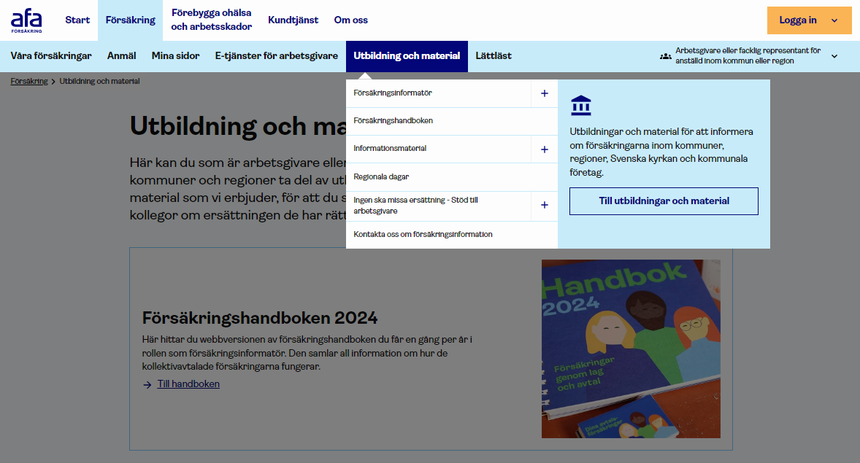
Hitta informationsmaterial

Slide 27
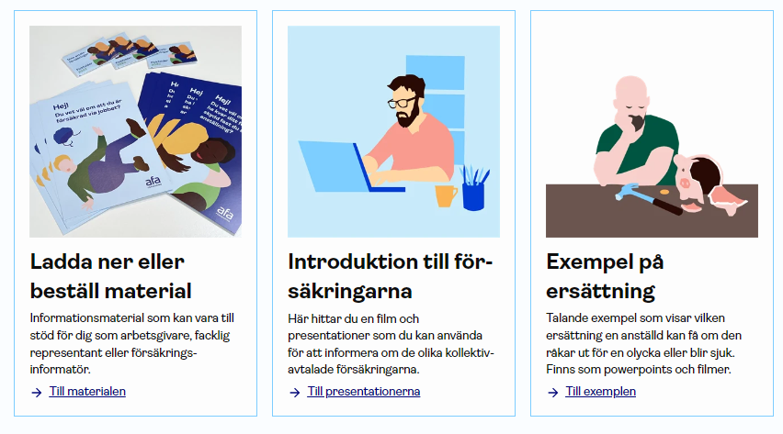
Informationsmaterial

Slide 28
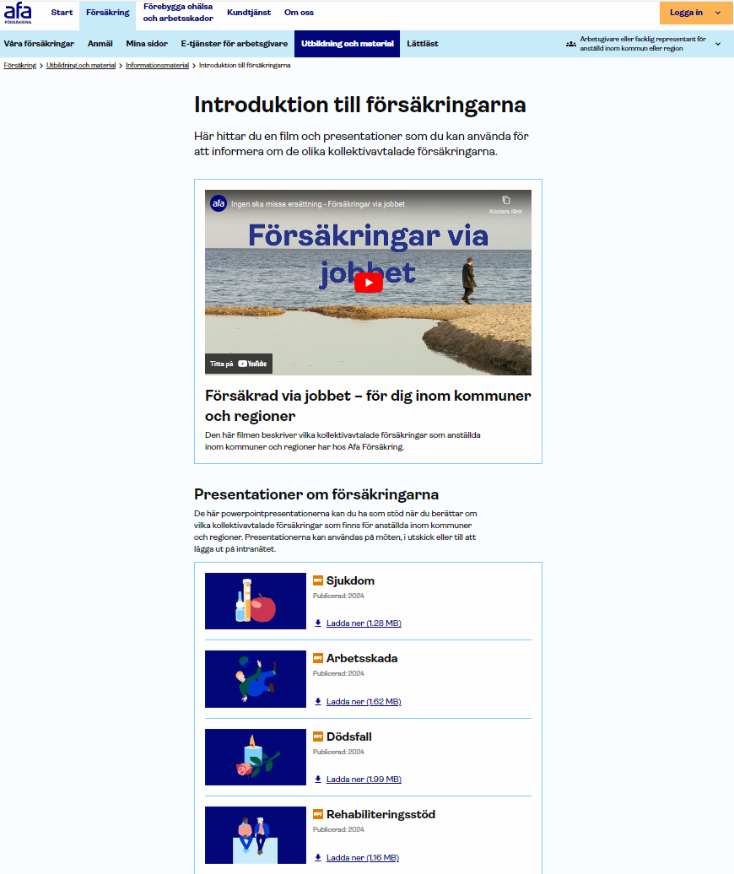

Slide 29
Informationsmaterial

Slide 31
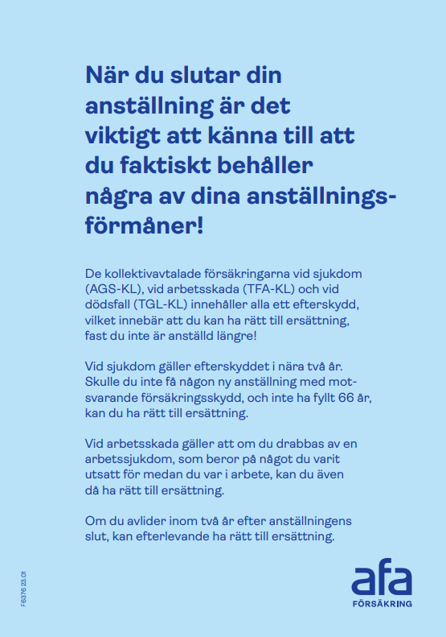
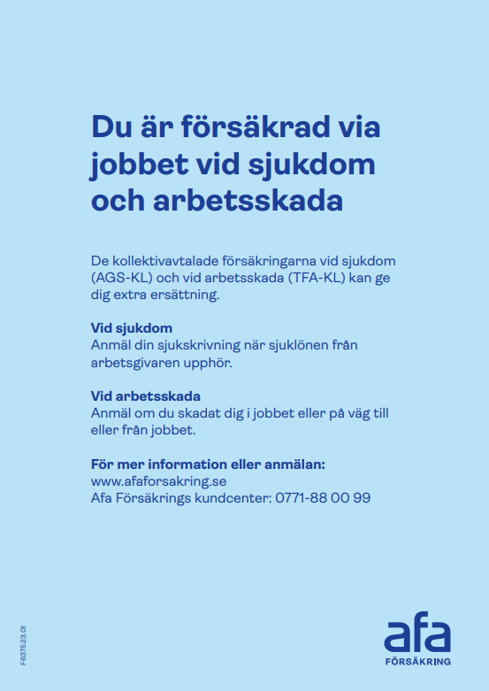
Informationskort – A5 och Fickfolder

Slide 32
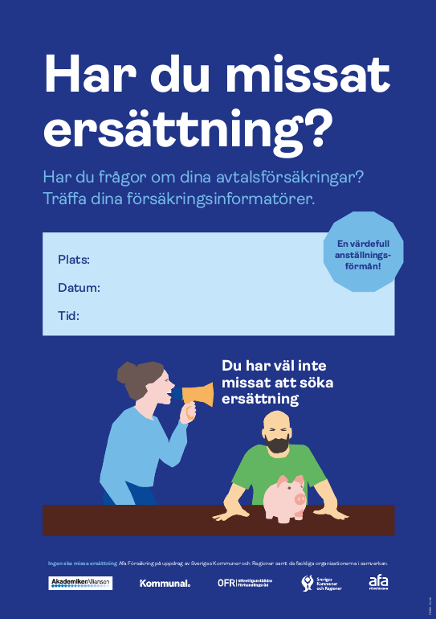
Affischer

Slide 33
Affischer

Slide 34
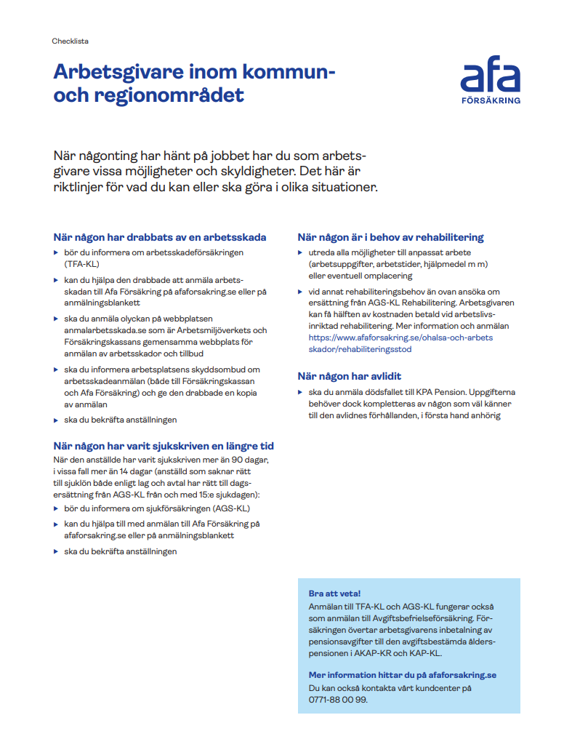
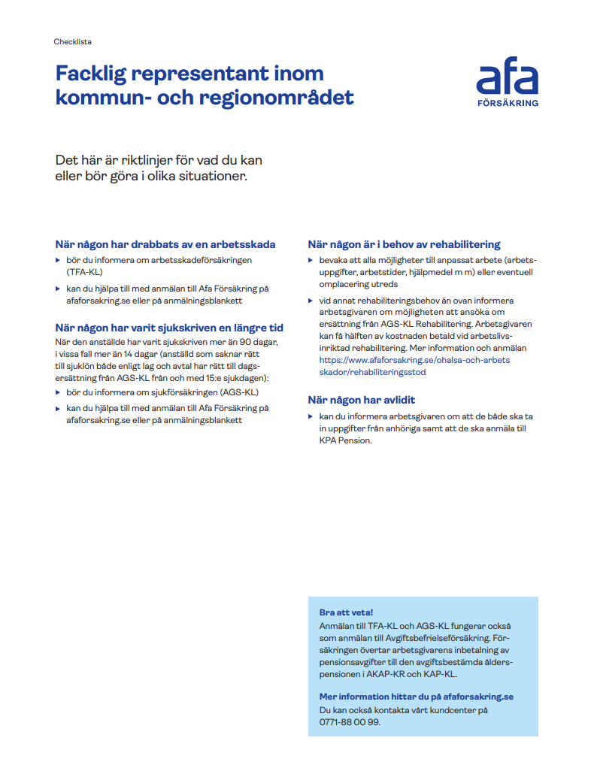
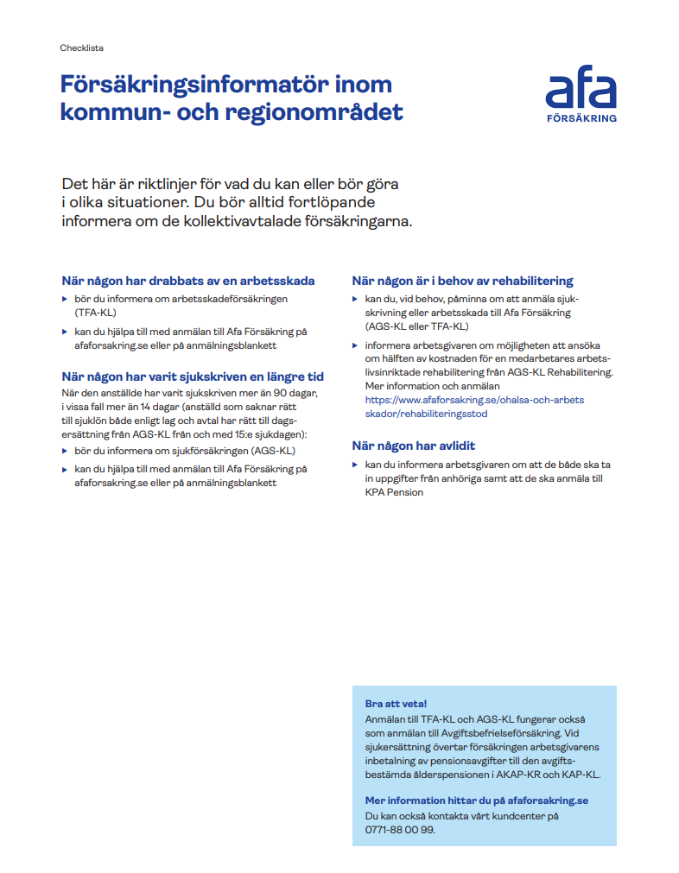
Checklistor

Slide 35
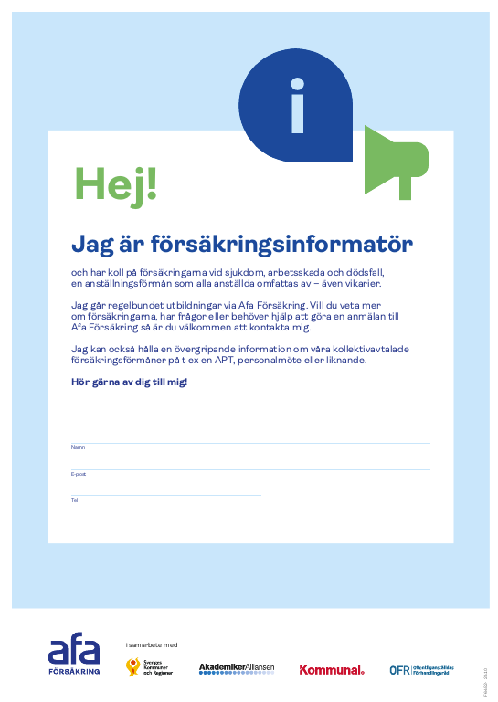
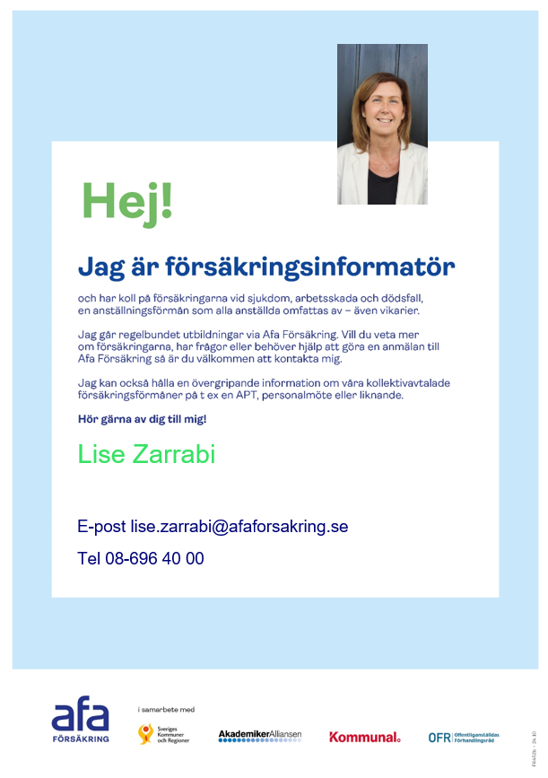
Informationsblad och skylt försäkringsinformatör

Slide 36
Sjukförsäkring

Slide 37
Ersättningar vid sjukdom
Karens- avdrag
Pensions-avsättning
Prisbasbelopp (PBB) 2025: 58 800 kr 10 PBB = Lön 49 000 kr/mån 7,5 PBB = Lön 36 750 kr/mån
Lön
Sjuklön AB 90 %
Sjuklön AB 80 %
Sjuklön enligt lag 80 %
Sjuklön AB 75 %
Månadsersättning
AGS-KL
Över strecket: inkomstdelar över Försäkringskassans tak
10 PBB
7,5 PBB
Sjuklön AB 10 %
Dagsersättning AGS-KL 10 %
Månadsersättning
AGS-KL
Sjuklön enligt lag 80 %
Sjukpenning (t o m dag 364) ca 80 %
Sjukpenning (fr o m dag 365) ca 75 %
Sjukersättning/
Aktivitetsersättning
Dag
1
2 - 14
15 - 90
91 - 360
365 -
Längst till 66 år
Notes:
Varifrån får en sjukskriven ersättning, hur mycket och hur länge?
2024: 1 pbb= 57 300 kr
10 pbb: 573 000 kr/år = ca 47 750 kr/mån
7,5 pbb = 429 750 kr/år = 35 813kr/mån

Slide 38
Sammanfattning sjukförsäkring
Oavsett diagnos – ingen hälsoprövning
Ren inkomstförsäkring
Kvalifikationstid 90 dagars anställning
10% extra från dag 15 eller dag 91
~ 15% extra vid sjukersättning
Efterskydd 720 dagar
Längst till 66 år
Ingen preskription
Notes:
Sammanfatta

